Slide 1

算法集训
课程前导

Slide 2
课程目标：
  1.学会做题---分析题意，寻找思路/确定算法，把思路转换成代码
  2.巩固《数据结构》课程中的算法：
  3.学习一些《数据结构》课程中没涉及到，但常用的算法。
  常用算法：在算法比赛（不包括acm-ICPC CCPC），春/秋招笔试，考研复试(上机编程)中常出的算法
  4.课程结束后，希望大家都可以独立的在oj上刷题练习。

Slide 3
课程内容：
  1.《数据结构》课程中学过的算法：直接带刷 经典题
  2.《数据结构》课程中没涉及到，但常用的算法：先讲算法，再带刷题
  3.具体内容：见群文件《算法集训.pdf》---下课后上传。

Slide 4
前置知识：
  1.C/C++语言
  2.《数据结构》
  3.C++标准模板库(STL)中的常用容器和算法：见《算法笔记》第6章
  4.请大家自行注册 洛谷 和 leetcode 的账号，并自行学习这两个平台的使用方法。

Slide 5
Q & A
1. 上课or做题 使用什么语言？
上课讲解，使用C/C++语言。大家自己做题可以使用自己的主语言（C/C++, Java，Python）
2.使用什么平台刷题？
  上课讲解的例题均选自 洛谷 和 leetcode。大家自己做题可以使用任意刷题网站（OJ）。
3.上完这个课程之后，我可以达到什么水平？打比赛能拿奖吗？
  这很难评，祝你成功吧。
  “集训”的重点在 “训”，我们课上时间有限，每个算法大概只讲2~4个例题，这是远远不够的。大家通过上课学会算法及其应用之后，还需要在课下 刷大量的题，做大量的训练。自身水平和有效刷题量成正比。“学长领进门，修行在个人”。
4.对参加ACM（ICPC/CCPC）有帮助吗？
  有，但不多。本课程涉及到的算法，覆盖了 蓝桥杯 等比赛的大部分出题范围，但对于ACM是远远不够的。
5.在刷题过程中，遇到不会的题怎么办？
  参考题解（不是照抄）。看题解中的思路，并学习思路，然后关掉题解，自己写代码。合理利用题解，不要养成抄题解的习惯！！！ 不要局限于一个题解，这个看不懂，就换一个看，总有一个适合你。

Slide 6
Q & A
5. 课上所讲题目难度？
上课讲解的例题都不难。循序渐进，一步一步来。
6.上课时间？
  每周会发群公告。
7.用什么书籍？
群文件中有一些电子版的算法书，大家可以用来参考。我们每节课都有PPT，上课主要使用PPT。
PPT会在每节课上课之前上传。
8.每节课结束时，会发下节课 课上例题 的题号，大家每节课上课之前，先把例题做一做，至少要把题意读一下。课上不留时间读题。
9.整理算法模版。
10.关于解题报告
对于错题，可以整理解题报告：粘贴题目链接，简单描述题意，错误思路及错误原因总结，正确思路，AC代码，反思。

Slide 7
Q & A
11.关于课后作业：
不留课后作业。大家下课后先独立做完课上例题，然后根据自己的实际情况，自行刷题。
找题：按算法标签选题，再按难度排序。

Slide 8
Tips：
  1.不要用刷题网站自带的编译器写代码！！！
  2.提交后的返回结果：

Slide 9
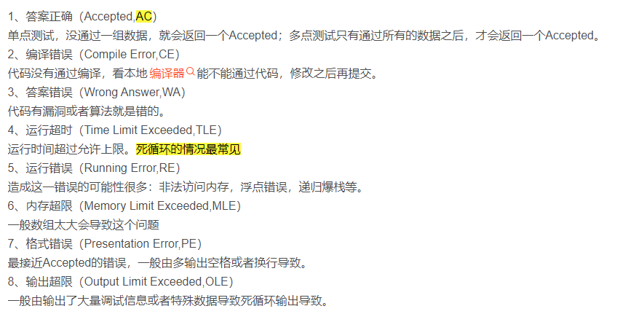

Slide 10
如何根据时间复杂度判断是否超时？

Slide 11
如何根据时间复杂度判断是否超时？
1.时间复杂度的计算--->数据结构课程复习
2.1s=10^8

Slide 12
下节课课上例题：
洛谷 P1003
leetcode 59
洛谷 P1328

